Slide 1
Análise dos Egressos do Curso de Psicologia em 2019
Alisson Rosa

Slide 2
Introdução
Como variável de interesse tem-se a Situação do estudante, após o primeiro ano matriculado no ensino superior, ela é classificada em Retido e Evadido
Turno: Uma variável categórica nominal que indica o tipo de turno que o estudante está vinculado, sendo dividido em 4 categorias
Sexo: Uma variável categórica binária que indica se o estudante é do sexo masculino ou feminino
Nacionalidade: Uma variável categórica nominal que indica se o aluno é Brasileiro, Exterior/Naturalizado ou Estrangeiro
**Apoio Social** Uma variável categórica dicotômica que informa se o estudante possui ou não apoio social
**Idade** Uma variável que foi discretizada em intervalos, isto é tornando-se uma variável categórica ordinal
E por último a variável Mobilidade que foi criada pela junção do banco de dados dos alunos com o banco das Instituições de Ensino Superior, sendo esta uma variável categórica dicotômica para verificar se os alunos são do mesmo estado da universidade ou não
.

Slide 3
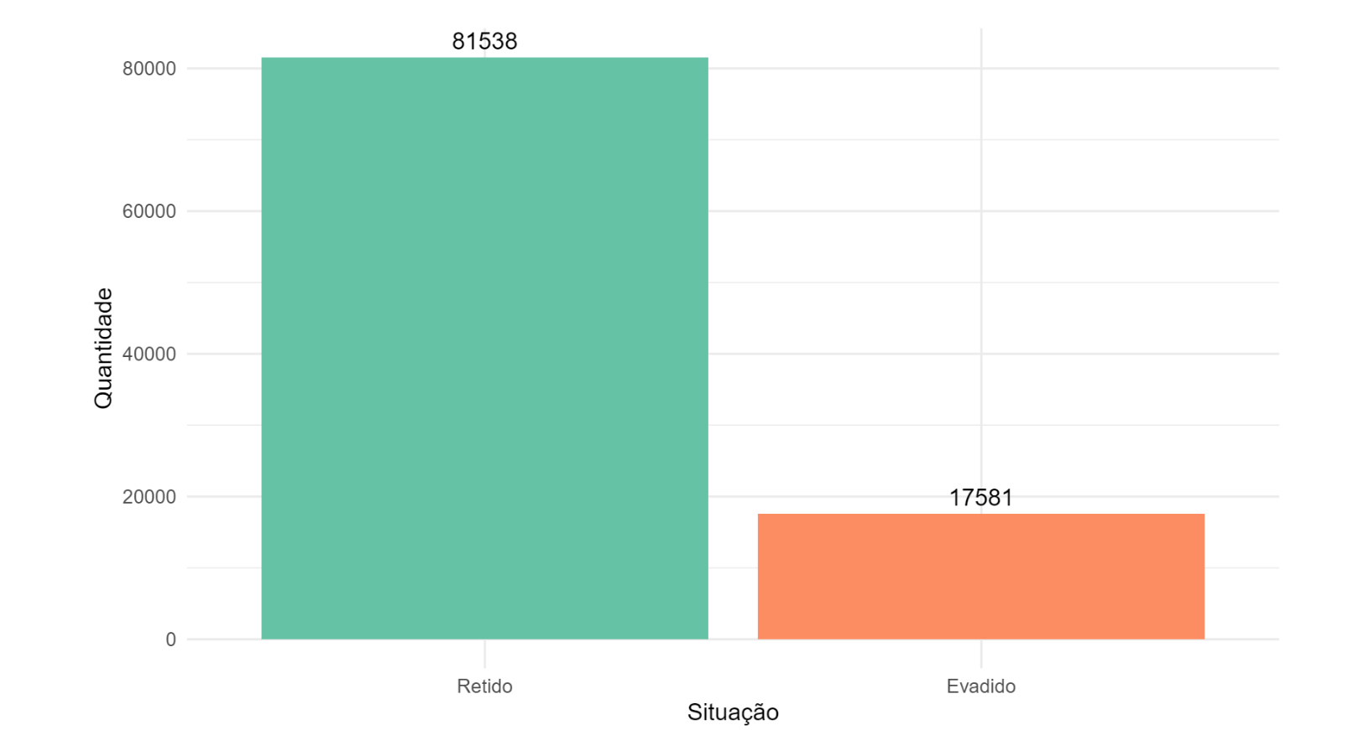
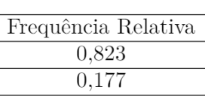
Situação
Como variável de interesse tem-se a Situação do estudante, após o primeiro ano matriculado no ensino superior, ela é classificada em Retido e Evadido
.

Slide 4
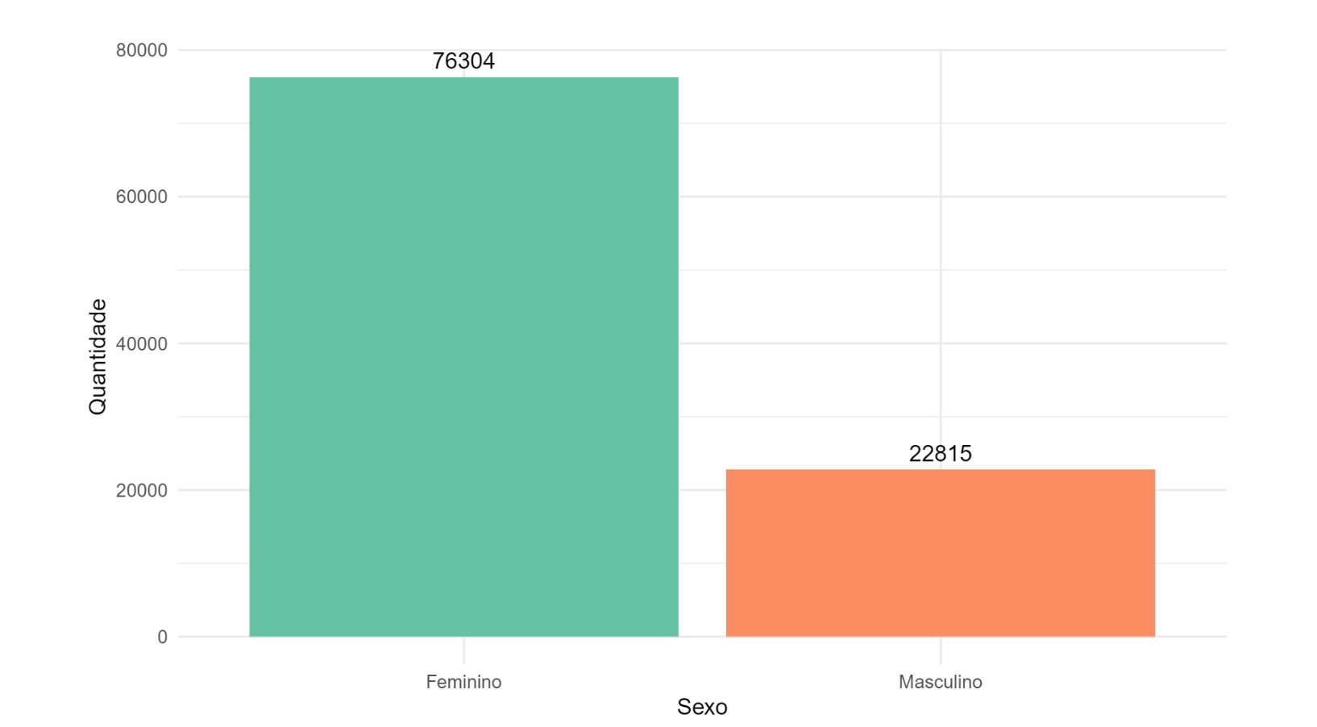
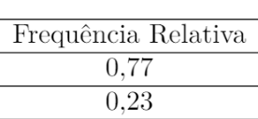
Sexo
Sexo: Uma variável categórica binária que indica se o estudante é do sexo masculino ou feminino
.

Slide 5
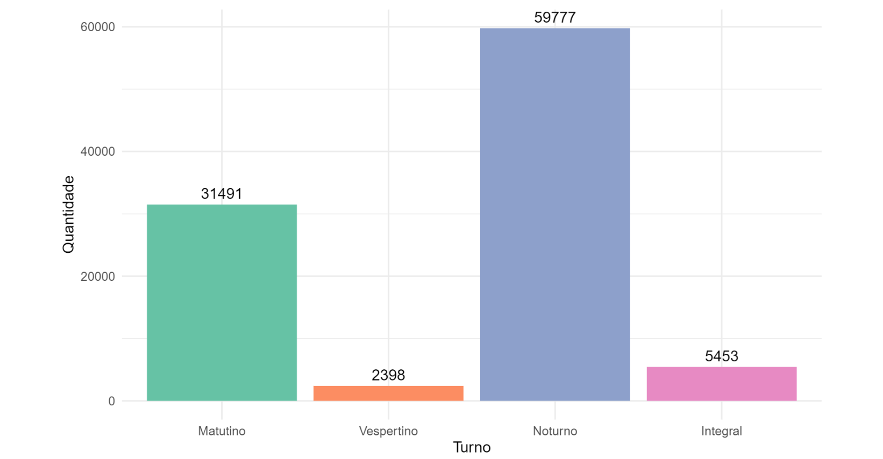
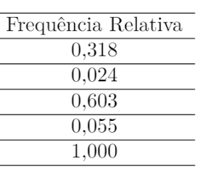
Turno
Turno: Uma variável categórica nominal que indica o tipo de turno que o estudante está vinculado, sendo dividido em 4 categorias
.

Slide 6
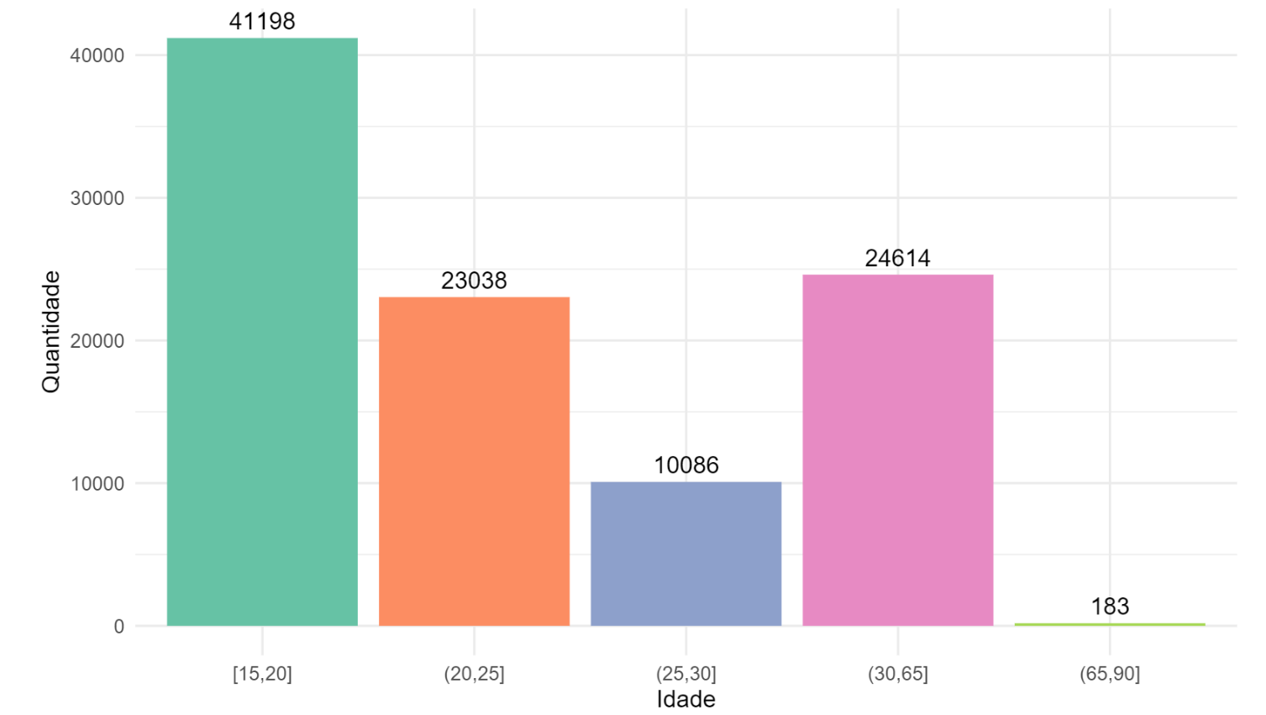
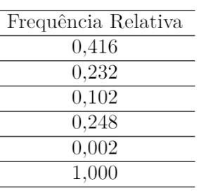
Idade
**Idade** Uma variável que foi discretizada em intervalos, isto é tornando-se uma variável categórica ordinal
.

Slide 7
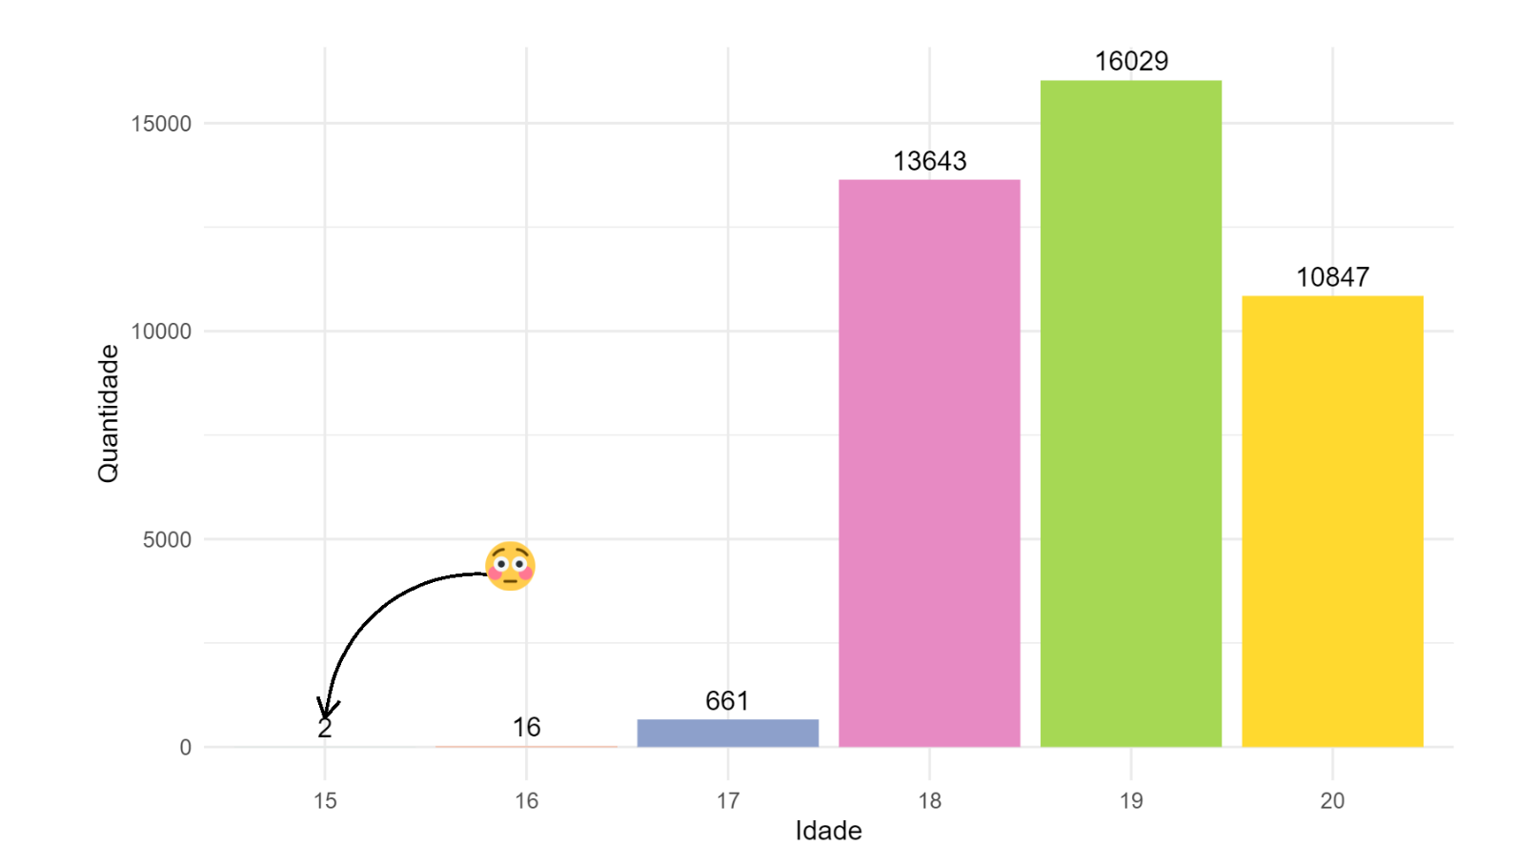

Idade
**Idade** Uma variável que foi discretizada em intervalos, isto é tornando-se uma variável categórica ordinal
.

Slide 8
Outras variáveis
Apoio social : 97% dos ingressantes não possuiam apoio social
Mobilidade: 82% dos estudantes eram do mesmo estado na universidade a qual ingressou
Mobilidade: 139 estudantes vieram do exterior/naturalizado e 156 ou estrangeiro e o restante todos brasileiros

Slide 9
Situação estratificada pelas variáveis

Slide 10
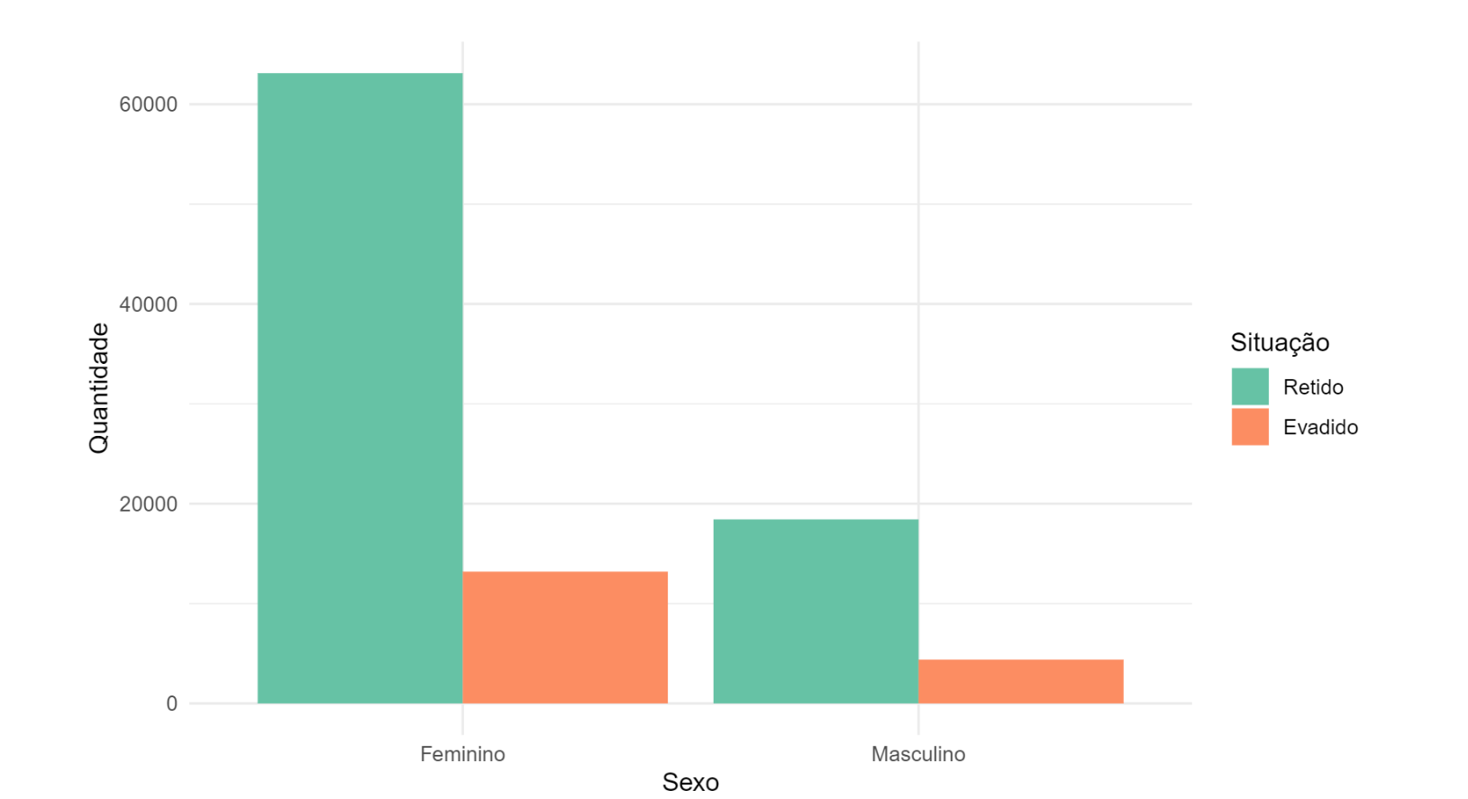
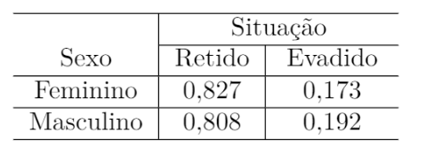
Sexo e Situação

Slide 11

Sexo e Situação

Slide 12
Sexo e Situação

Slide 13
E lá vem a Estatística..

Slide 14
A Estatística entra em ação!
Além do ano de 2019, será que tal associação é de fato existente?
Para responder tal pergunta, devemos utilizar teste de hipóteses

Slide 15
A Estatística entra em ação!
Além do ano de 2019, será que tal associação é de fato existente?
Para responder tal pergunta, devemos utilizar teste de hipóteses
H0: Existe associação entre as variáveis
H1: Não existe associação entre as variáveis

Slide 16

Resultados
De todas as variáveis estudadas, a única que não existe evidência de associação com a evasão é a idade.
Em outras palavras H0 foi rejeitada para todas as variáveis restantes a níveis de significância usais

Slide 17
Obrigado!
Perguntas?
Você pode me contatar pelo email:
alirpereira887@gmail.com

